Slide 1
Lingua serba e croata
Prima lezione

Slide 2
Ceppo linguistico
Lingua slava meridionale
Lingue SLAVE:
Orientali: russo, ucraino, bielorusso
Occidentali: polacco, slovacco, ceco, sorabo
Meridionali: bulgaro, macedone, serbo, montenegrino, bosniaco, croato sloveno

Slide 3
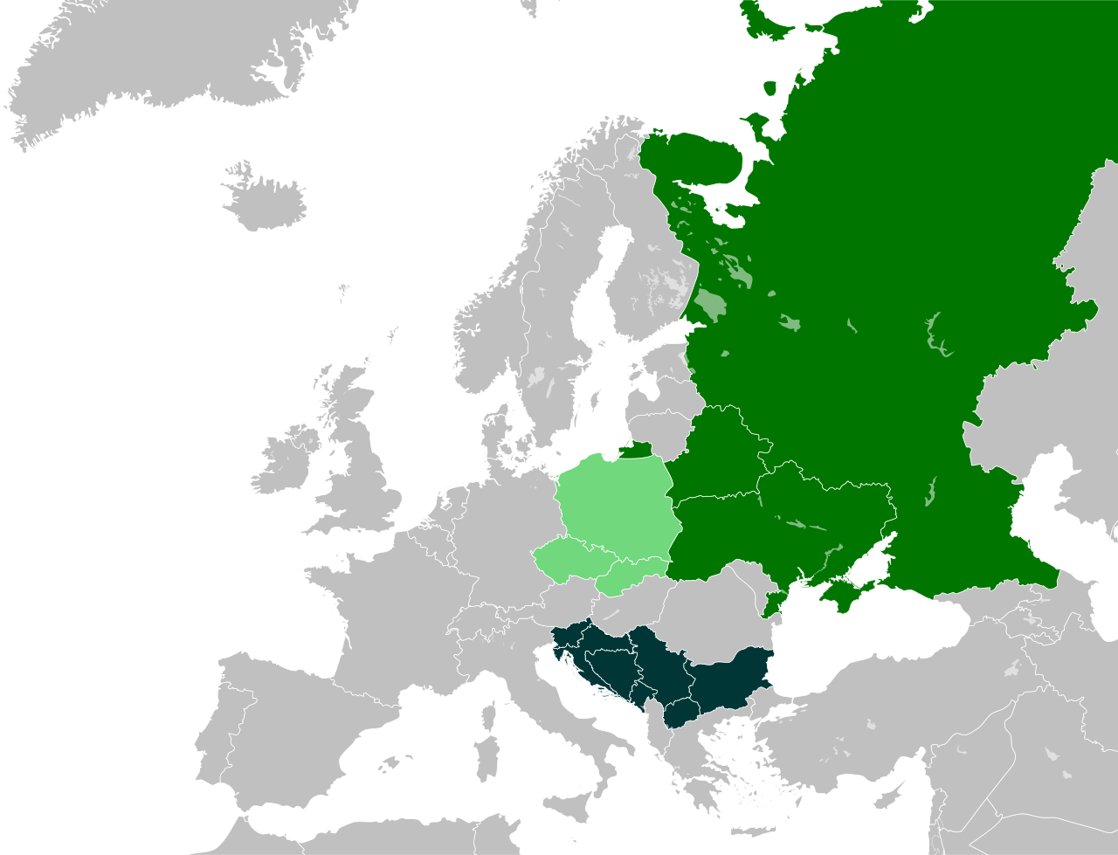
Lingue slave nel mondo

Slide 4
Definizione
de facto / de jure
Lingua madre: croato, serbo, bosniaco, montenegrino
(serbocroato e croato serbo nomi ufficiali nel passato)
Università italiana: Lingua serba e croata
USA: bcms; Austria: bcs
Area medioslavomeridionale: serbo, montenegrino, bosniaco e croato
SI BASANO SUL DIALETTO štokavo

Slide 5
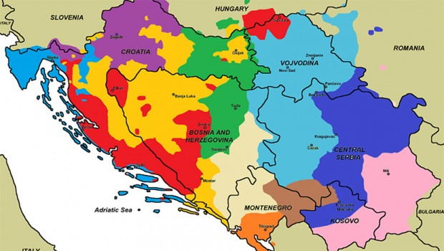
Varietà dialettali

Slide 6
Descrizione fondamentale
Lingua/lingue slavomeridionale/i
Fonetica: un fonema = un grafema
Un suono = un segno
Alfabeto fonetico
Vocali: a, e, i, o, u (media apertura)
Consonanti: b, c, č, ć, d, dž, đ, f, g, h, j, k, l, lj, m, n, nj, p, r, s, š, t, v, z, ž
30 fonemi e 30 grafemi
č, ć, dž, đ, š, ž - grafemi con SEGNI DIACRITICI
dž, lj, nj - digrafi

Slide 8
Leggere e scrivere
c = boca; č = čokolada; ć = Roić; d= dan;
dž= džem; f= film; g= grad; h= hvala; j= jaje;
k=kuća; l= Luka; lj= ljubav; m=mama; n=nos;
nj=konj; p=put; r=ruka; s=sretan; š=škola; t=tata;
v=vuk; z=zlato; ž=žena

Slide 9
ESERCIZIO
vic; mačka; kuća; dobar; hodža; kava/kafa; krug;
muha; moj; velik; lov; ljiljan; dom; san; njiva;
mapa; dobar; kosa; miš; vrata; koza; nož
Pronuncia:
trg, prst, Trst, vrh, vrt - in questi sostantivi la consonante r ha la funzione vocalica = funge da vocale
Pronuncia: hvala; prijatelj; svjetlo/svetlo; noć, djeca/deca

Slide 10
Lessico base
Sostantivi: maschili m., femminili f.; neutri n.
- student, otac, prijatelj, Ivan
(ma anche: tata, m; Luka, Nikola, m.)
studentica, majka, prijateljica, Jasna
(ma anche: noć, f; ljubav, f; Ines, f.)
- dijete, pile, mače, ogledalo, slovo
(neutri: bambino e piccoli degli animali,
diversi sostantivi in –e oppure in -o)

Slide 11
Lessico base
Dobro jutro! Dobar dan! Dobra večer!
Laku noć!
Kako si? Dobro, hvala.
Ja sam Sanja. Drago mi je!
Ja sam………………. Drago mi je!
Doviđenja! Ćao! Bok! Zdravo! Vidimo se!

Slide 12
Lessico base
Tko (ko) je to? To je Ivan, to je Jasna, to je dijete.
Kuc-kuc… Ko je?
Što / šta je to? To je stol, to je kompjuter, to je mobitel, to je soba, to je olovka
što > che cosa lingua standard
due varianti štokavo ijekavo / štokavo ekavo
LINGUA POLICENTRICA

Slide 13
Varianti
- Štokavo ijekavo: dijete, n.; mlijeko, n.; lijep;
svijet, m.; vrijeme, n., pjevati; htjeti
Dobar dan, kako si=, dobro hvala, ja sam…,
Ja živim u Trstu, on radi u Italiji, mi smo studenti, vi putujete u Bosnu, oni vole muziku
- Štokavo ekavo: dete, n; mleko, n; lep; svet, m.;
vreme, n.; pevati; hteti
Ja živim u Trstu, on radi u Italiji, mi smo studenti, vi putujete u Bosnu, oni vole muziku

Slide 14
Distribuzione regionale
Hrvatska: dialetti kajkavo; čakavo; štokavo
Standard: štokavo ijekavo
Bosna i Hercegovina:
štokavo ekavo i štokavo ijekavo
Crna Gora: štokavo ijekavo (iperijekavo)
Srbija: štokavo ekavo; štokavo ijekavo (dialetti)
Standard: štokavo ekavo

Slide 15
Varianti
Differenze regionali dialettali relativamente grandi
Standard: comprensione reciproca con specificità lessicali regionali
Non ci sono interpreti nemmeno a livello politico più alto
Adattamenti variantistici esistono (allontanamento relativo negli ultimi 30 anni)

Slide 16
Approcci
A) Considerare le lingue in quanto diverse:
lingua croata, lingua serba, lingua bosniaca, lingua montenegrina
B) Considerare lo štokavo ijekavo (standard) e lo štokavo ekavo (standard) varianti di una lingua policentrica = naš jezik (=lingua nostra)
Evoluzione storica complessa, vedremo in seguito

